Slide 1



– 2023
UgraINFO_Technopark_bot
Отряд Салтыкова
Захар Литвиненко
Михаил Кириченко
Никита Слывка
Дмитрий Вовнянко

Slide 2

Проблематика
В современном мире быстрого развития технологий, АУ "Технопарк высоких технологий" сталкивается с необходимостью эффективной коммуникации с различными аудиториями. Существует потребность в удобном и доступном способе предоставления информации о деятельности, мероприятиях, услугах, и конкурсах, проводимых Технопарком.
Целевая аудитория
Предприниматели и стартапы, интересующихся становлением резидентами Технопарка.
Технологические стартапы, принимающие участие в конкурсах "Акселератор технологических стартапов", "УМНИК" и "Молодой изобретатель Югры".
Жители региона, интересующиеся ближайшими мероприятиями и государственными услугами, предоставляемыми Технопарком.

Slide 3
Решение
Наш проект предлагает разработку и внедрение чат-бота для Telegram-канала "Технопарк Югры.INFO", который будет:
Предоставлять актуальную информацию о ближайших мероприятиях, государственных услугах и конкурсах («Акселератор технологических стартапов»; «УМНИК»; «Молодой изобретатель Югры)
Автоматически публиковать новостные материалы с официального сайта Технопарка в telegram-канал «Технопарк Югры.INFO»

Slide 4
Финансы
Развитие функционала бота: Внедрение дополнительных функций, таких как оповещения, напоминания о мероприятиях и др.
Маркетинг и продвижение: Привлечение новых пользователей через рекламные кампании и партнерские отношения с другими организациями.
Монетизация через партнерские соглашения: Сотрудничество с компаниями, предоставляющими услуги в сфере высоких технологий, для продвижения их продукции внутри бота.
Поддержка сообщества: Взаимодействие с пользователями, сбор обратной связи и постоянное улучшение функционала в соответствии с потребностями аудитории.

Slide 5
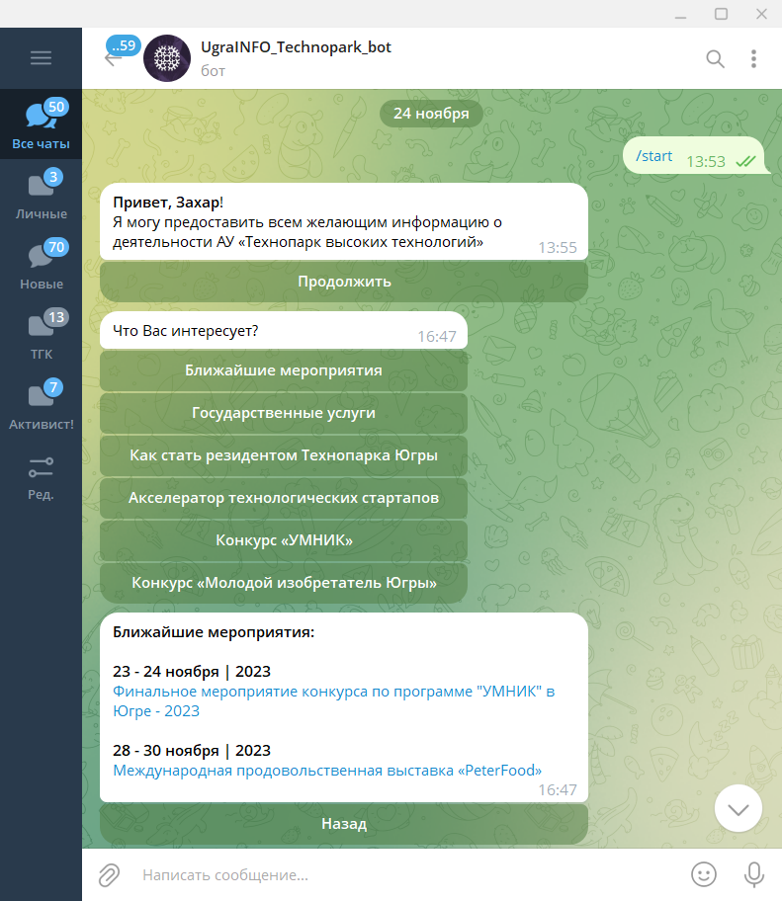
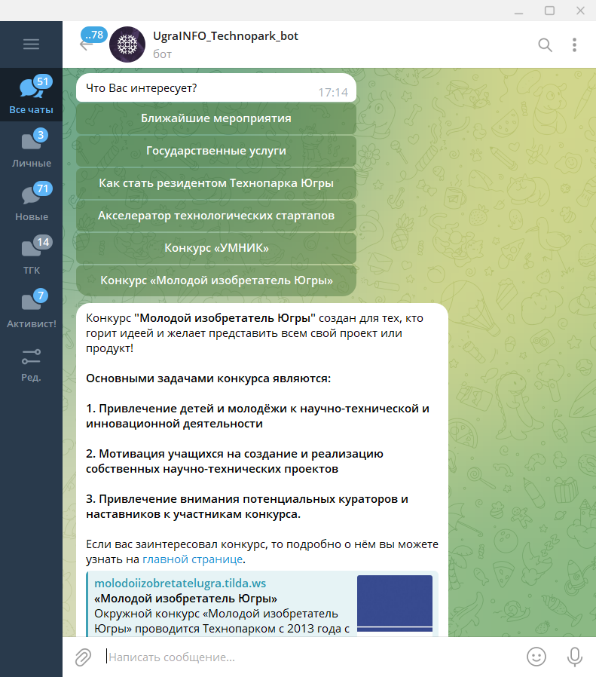
Результат

Slide 6
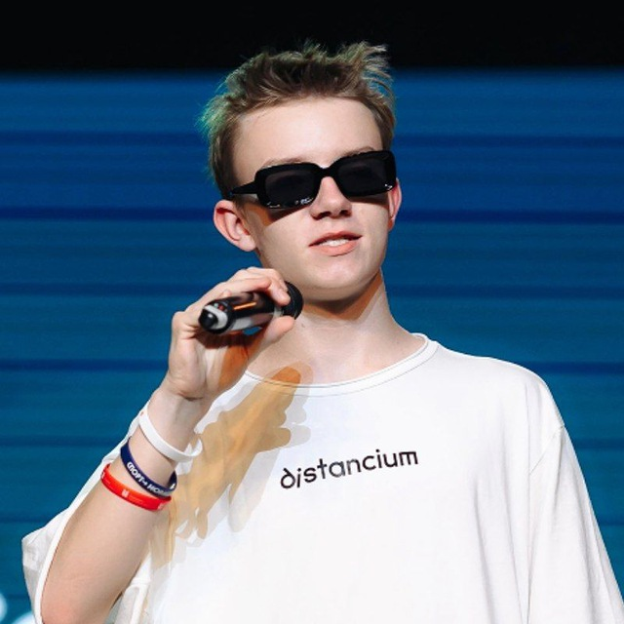
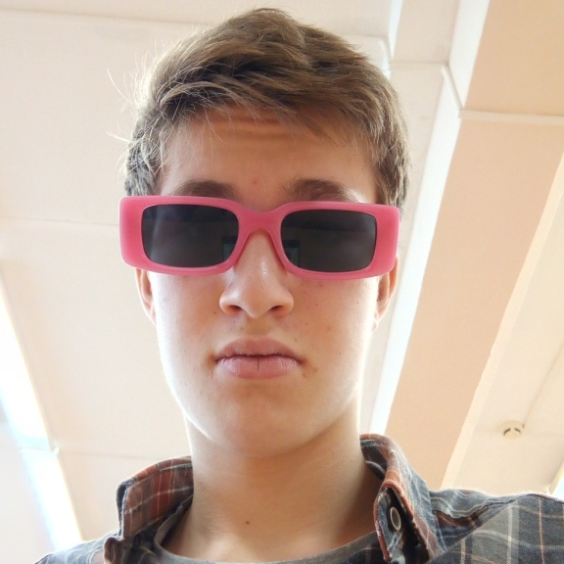
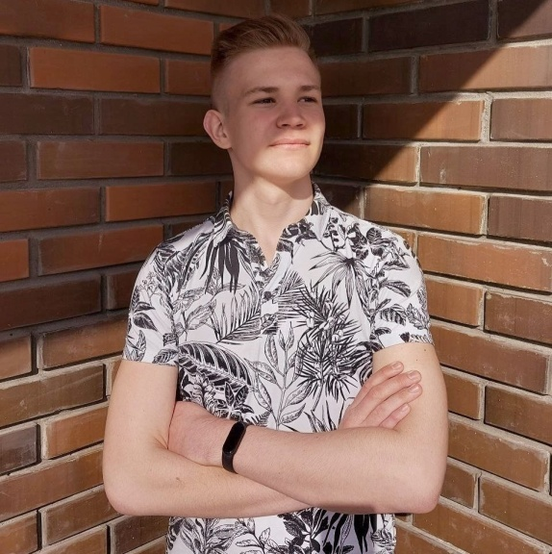
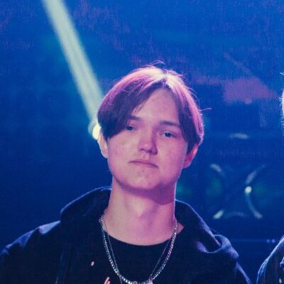
Команда
Литвиненко Захар
Капитан команды
Кириченко Михаил
Старший разработчик
Слывка Никита
Разработчик
Дмитрий Вовнянко
Разработчик

Slide 7
Итоги
Эффективная коммуникация: Чат-бот обеспечивает мгновенный доступ к актуальной информации, решая проблему оперативного взаимодействия с целевой аудиторией.
Регулярное обновление контента: Механизм автопостинга обеспечивает постоянный поток информации, что поддерживает интерес аудитории и привлекает новых подписчиков.
Привлечение новой аудитории: Комбинация удобства, оперативности и интересного контента привлекает новых пользователей и укрепляет связь с текущей аудиторией.
Потенциал монетизации: Возможности расширения функционала и установки партнерских отношений создают потенциал для монетизации и финансовой устойчивости проекта.
В итоге, чат-бот становится неотъемлемой частью цифровой стратегии Технопарка, содействуя прогрессивной коммуникации, улучшению опыта пользователей и поддержанию активного интереса к инновациям в регионе.

Slide 8
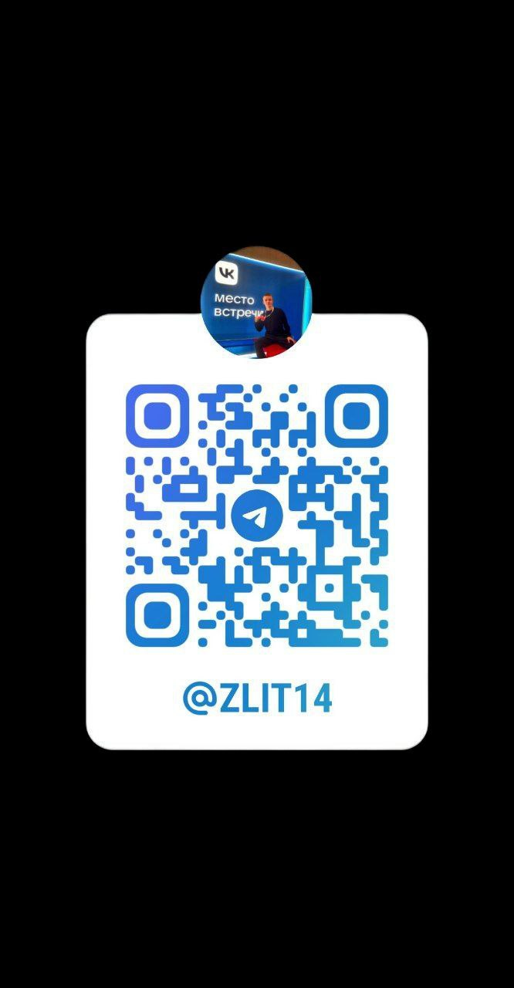


Контакты
Капитан команды
+79821826909
zlit14@yandex.ru

